Slide 1
Straßenübersicht Ortschaft Wörbzig
Ortsteil Wörbzig
Am Park
Am Rittergut
Friedhofstraße
Gartenstraße
Gröbziger Weg
Im Winkel
Kirchweg
Reihe
Dorfplatz
An der alten Schule
Schenkgasse
Schulstraße
von Wörbzig nach Gröbzig
Weg von Dohndorf
Wülknitzer Weg
Am Anger
Hauptstraße Bereich K 2086

Slide 2
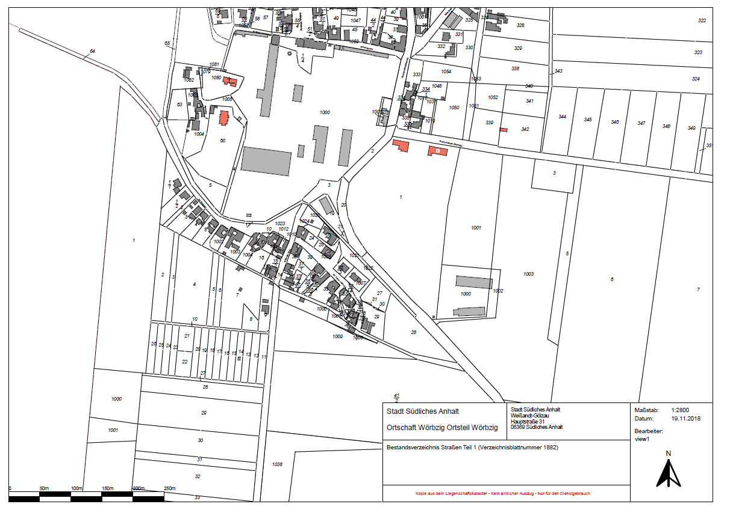
Zufahrt Teich
2
6 (siehe auch andere Übersicht)
14
3
7
16
5
13 (siehe auch andere Übersicht)
17

Slide 3
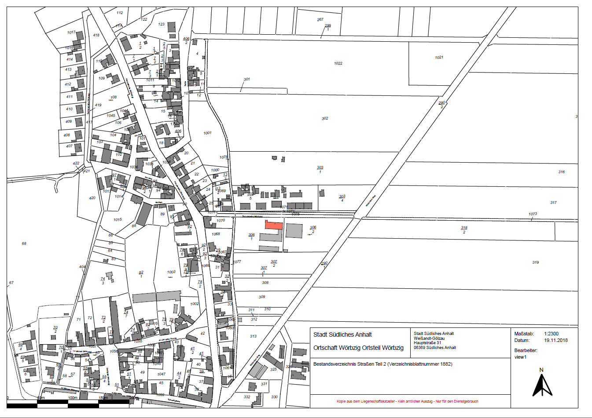
Bushaltestellen (LBW bzw. massiv)
1
8
10
15
4
9
11
17
6 (siehe auch andere Übersicht)
12

Slide 4
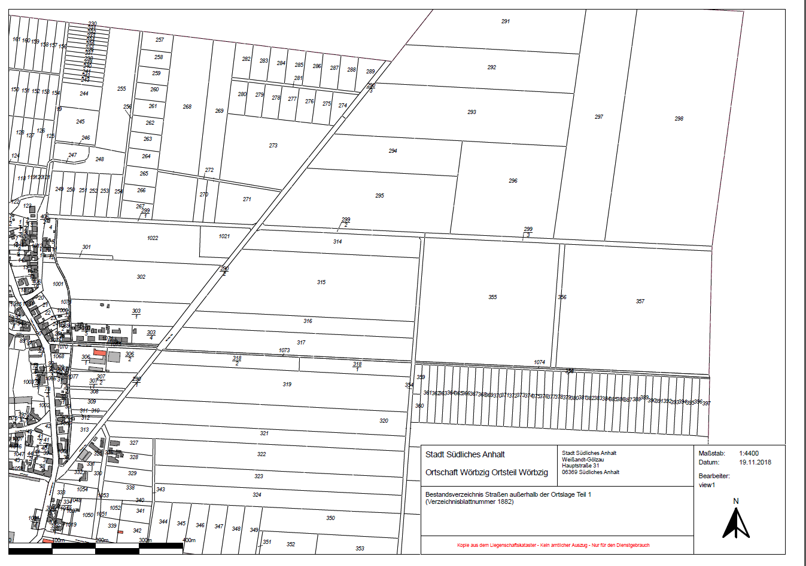
15 (siehe auch andere Übersicht)

Slide 5
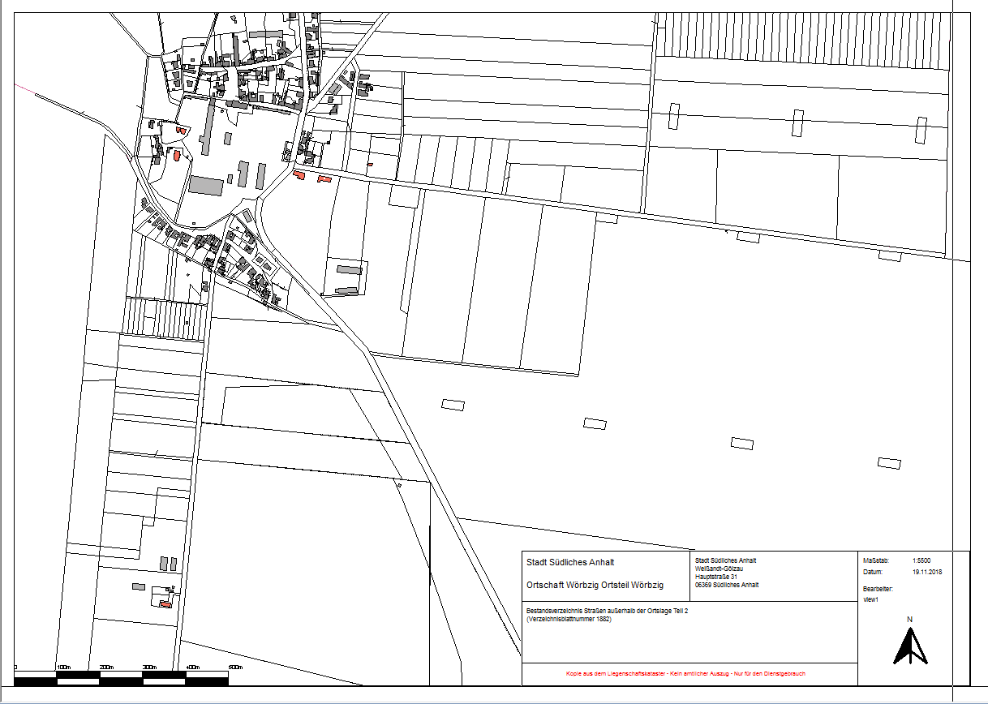
3 (siehe auch andere Übersicht, ohne Beleuchtung))

Slide 6
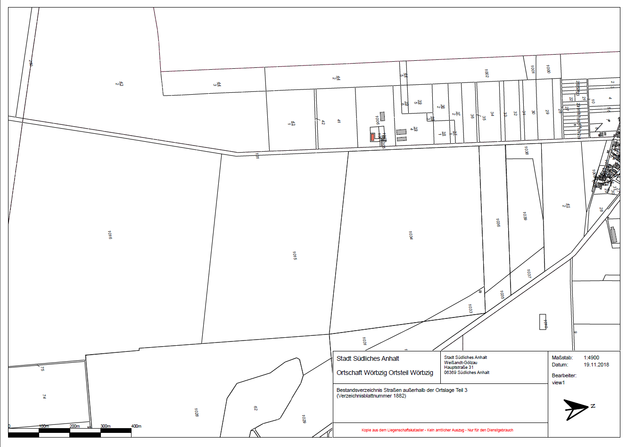
13 (siehe auch andere Übersicht)

